Slide 1
Technologie www
Martin Hýbl

Slide 2
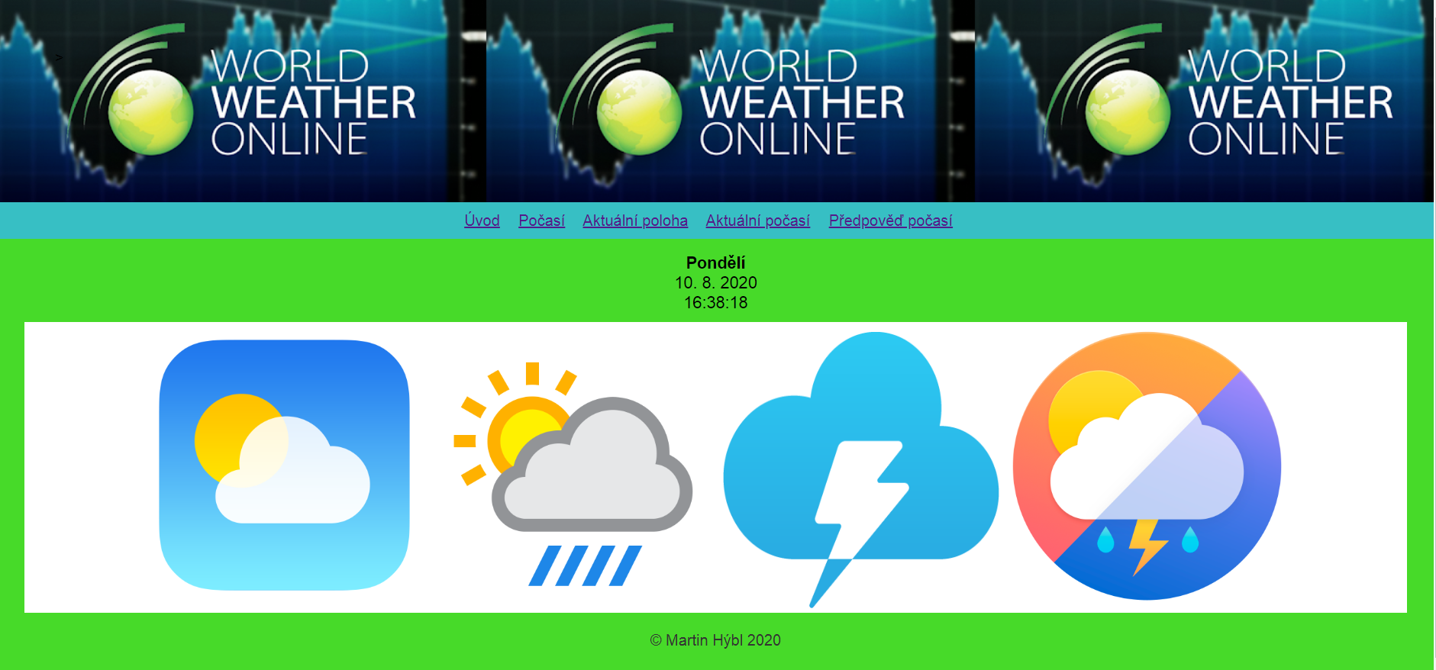
WEBOVÁ APLIKACE - POČASÍ

Slide 3
Webová aplikace počasí - úvod
KLIENTSKÁ WEBOVÁ APLIKACE
ÚVODNÍ LIST
VLASTNÍ LAYOUT A STYLOVÁNÍ
STYLOVÁNÍ NADPISŮ h1 – h3
ODKAZY NA JEDNOTLIVÝ STRÁNKY
SKRIPT NA AKTUÁLNÍ DEN / DATUM A ČAS
NAHRÁNÍ OBRAZKŮ

Slide 4
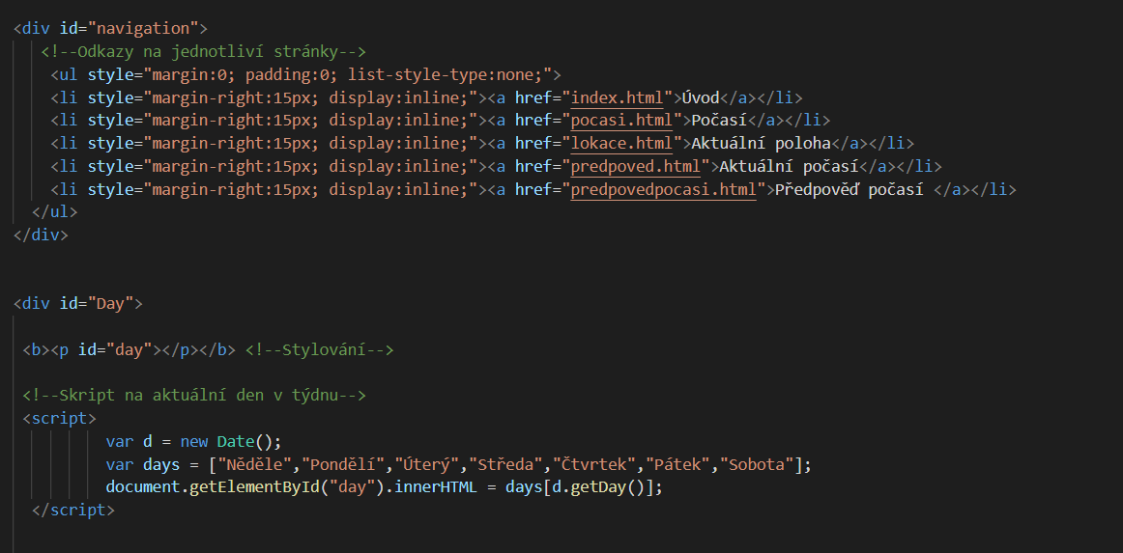

Slide 5
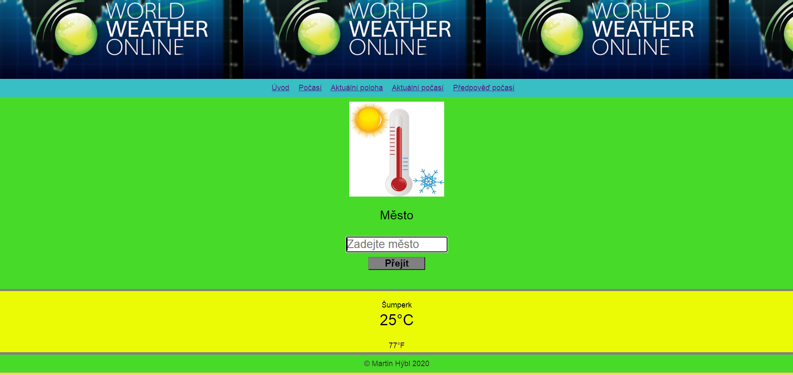
Webová aplikace počasí - počasí

Slide 6
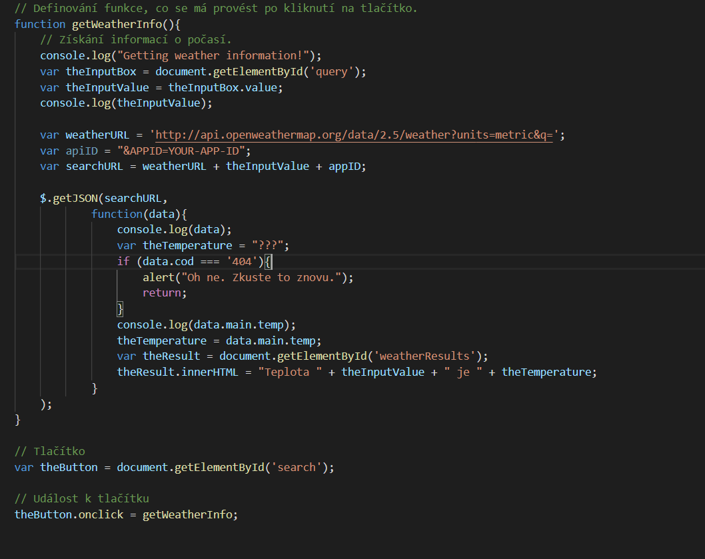

Slide 7
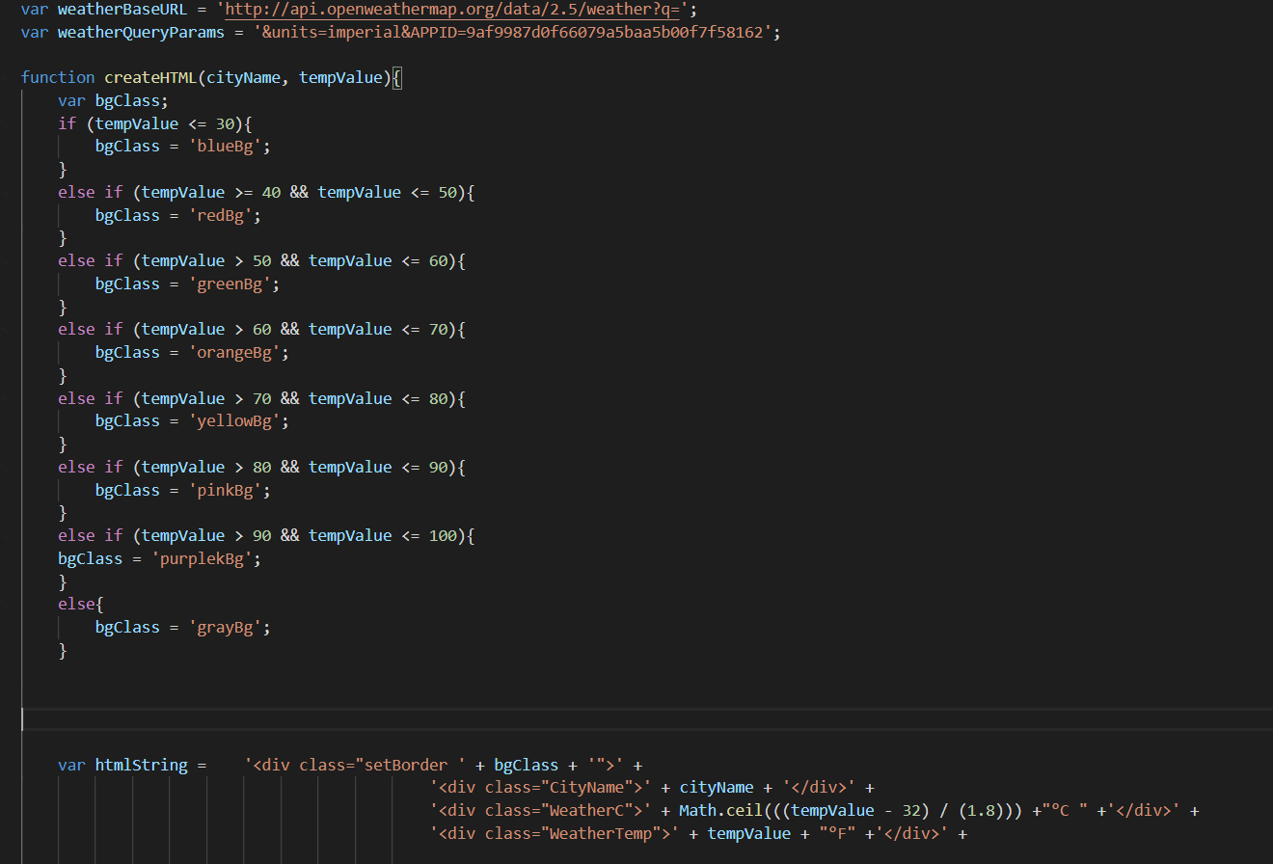

Slide 8
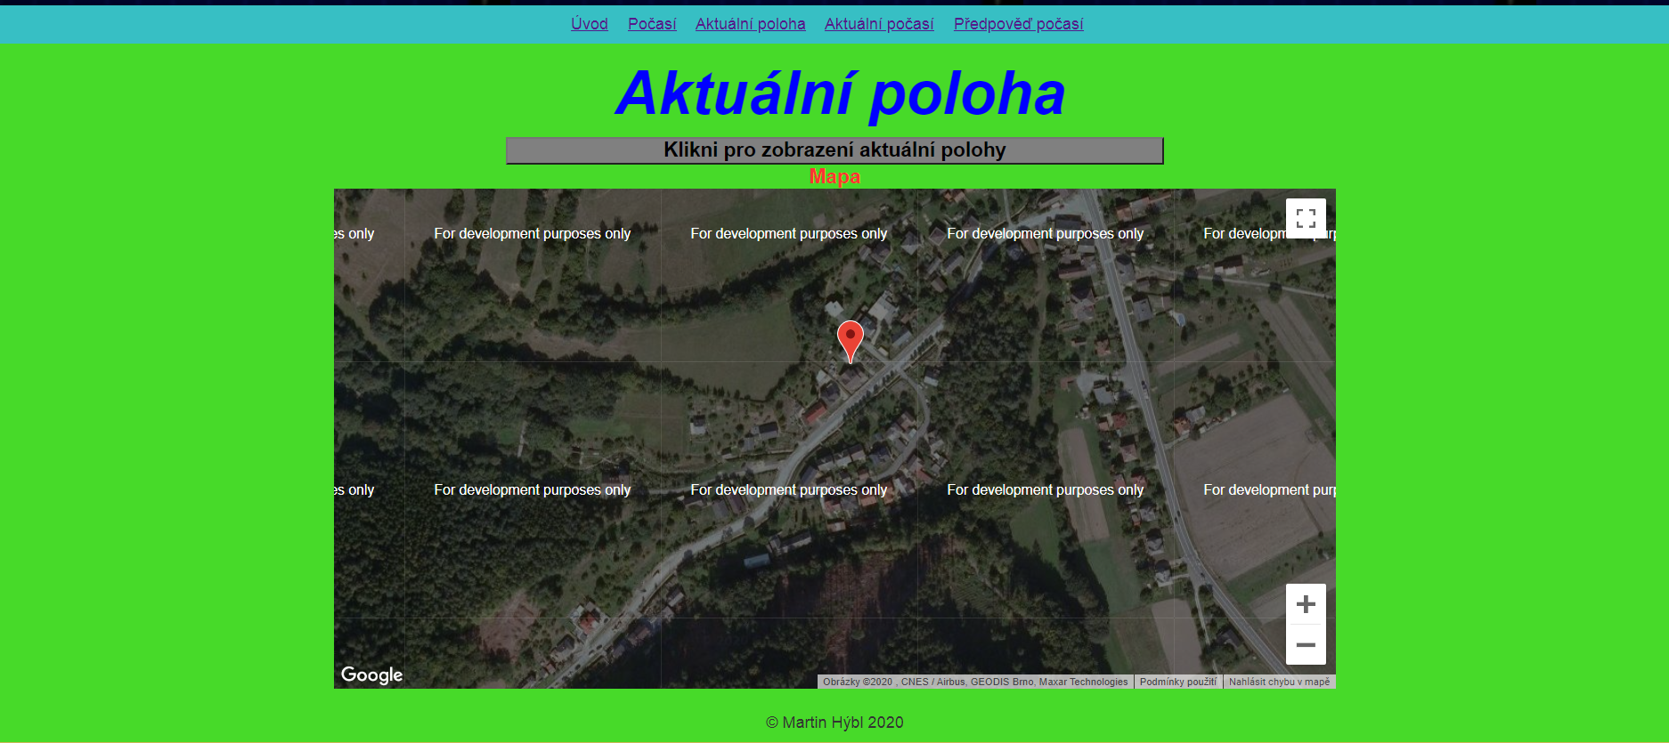
Webová aplikace počasí – Lokalita

Slide 9
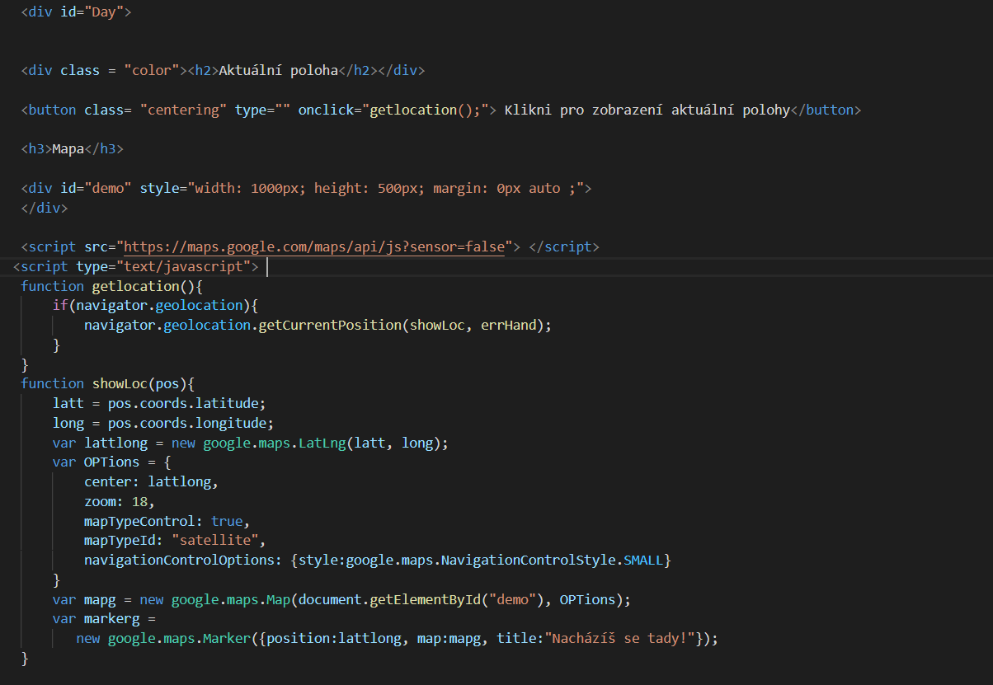

Slide 10
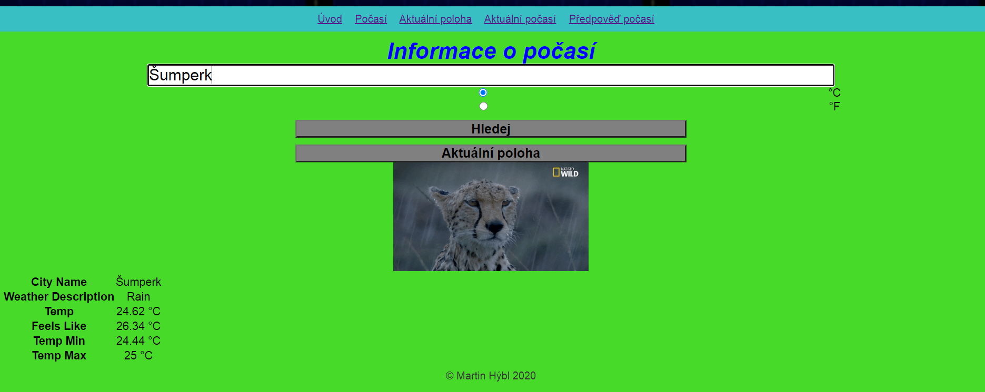

Slide 11
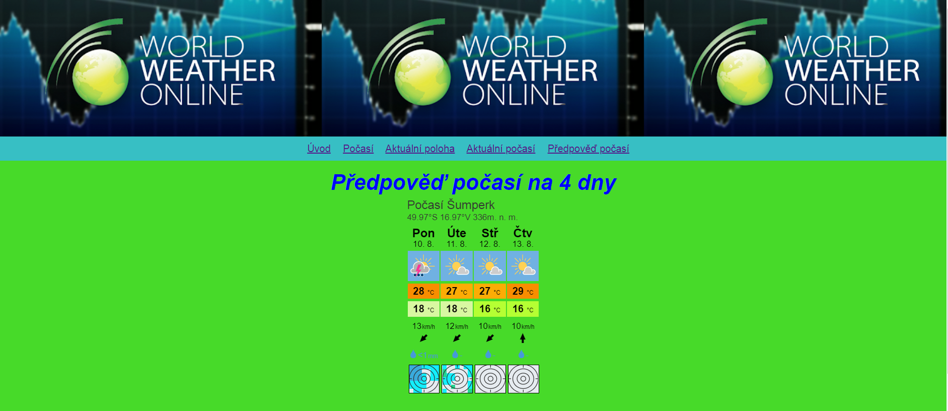
WEBOVÁ APLIKACE POČASÍ - PŘEDPOVĚĎ

Slide 12
SHRNUTÍ
Podařil se mně vlastní layout
Webová aplikace by se dala určitě ještě vylepšit

